Slide 1
第三代半導體
19號 柯昱廷

Slide 2
報告主題
一、什麼是半導體
二、積體電路IC製造流程

Slide 3
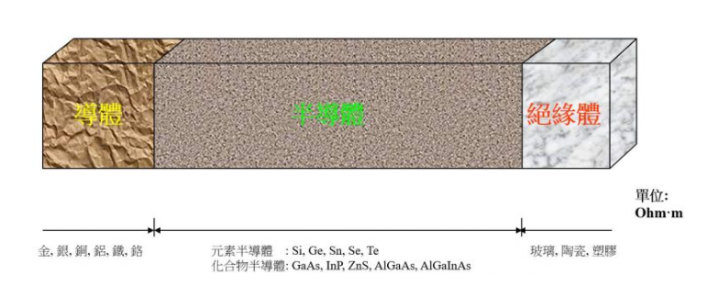
一、什麼是半導體
Notes:
半導體是導電性介於導體（金屬）與絕緣體（陶瓷、石頭）之間的物質，包括矽、鍺(Ge)(ㄓㄜˇ)。
利用半導體製作電子元件的目的在於：不像導體絕對導電、絕緣體完全不導電；藉由注入雜質，可以精準地調整半導體的導電性。由於矽擁有較大的能隙、可以有較大雜質摻雜範圍，所以可以被利用來製作重要的半導體電子元件電晶體 (Transistor)。

Slide 4
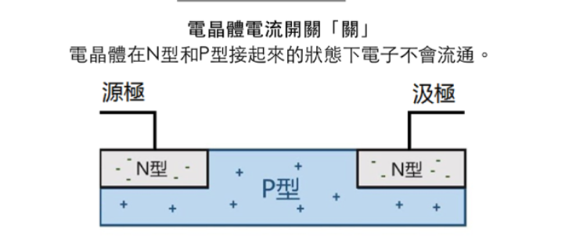
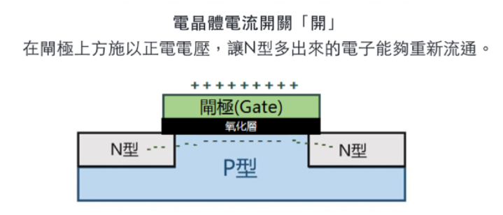
電晶體的運作原理
矽半導體(4顆電子)
加入磷 (5顆電子)
加入硼 (3顆電子)
Notes:
電晶體由矽組成，而矽是 4 顆電子。在矽半導體中加入元素磷，具有 5 顆電子、比矽多一顆電子(-)變成 N 型電晶體 (Negative)。
另外加入元素硼，具有 3 顆電子、 比矽少一顆電子(-)變成 P 型電晶體 (Positive) 。電晶體兩端可以通電，稱為「源極」和「汲極」。
由於P型和N型分別多了電子和少了電子，所以電晶體在 N 型和 P 型接起來的狀態下電子不會流通，此時電流開關為「關」。
為了達到開關的效果，我們使用第三個電極「閘極」(Gate) 取代機械按鈕開關；閘極間以氧化層和半導體隔絕。若我們在閘極上方施以正電電壓，讓 N 型多出來的電子能夠重新流通、並從源極流到汲極，此時電流開關為「開」

Slide 5
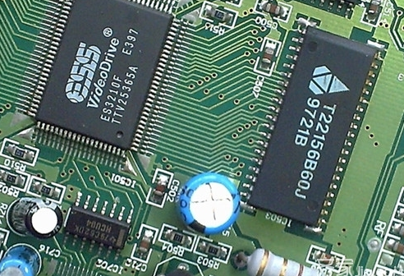
IC積體電路

Slide 6
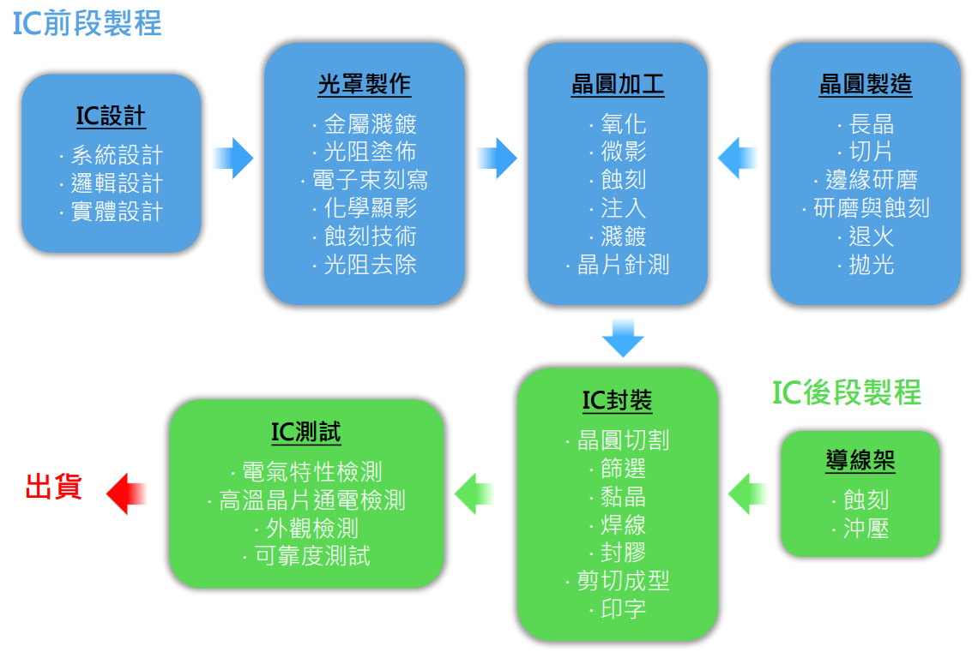
二、積體電路IC製造流程

Slide 7
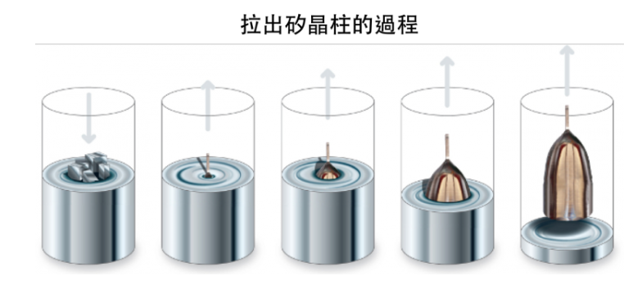
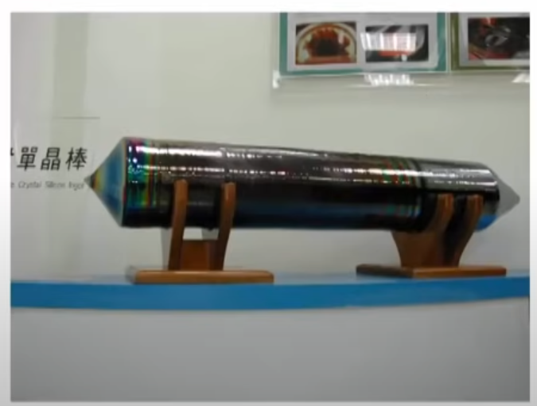
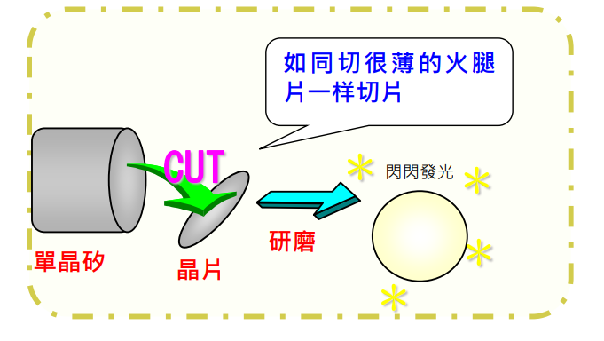
1.晶圓製造

Slide 8
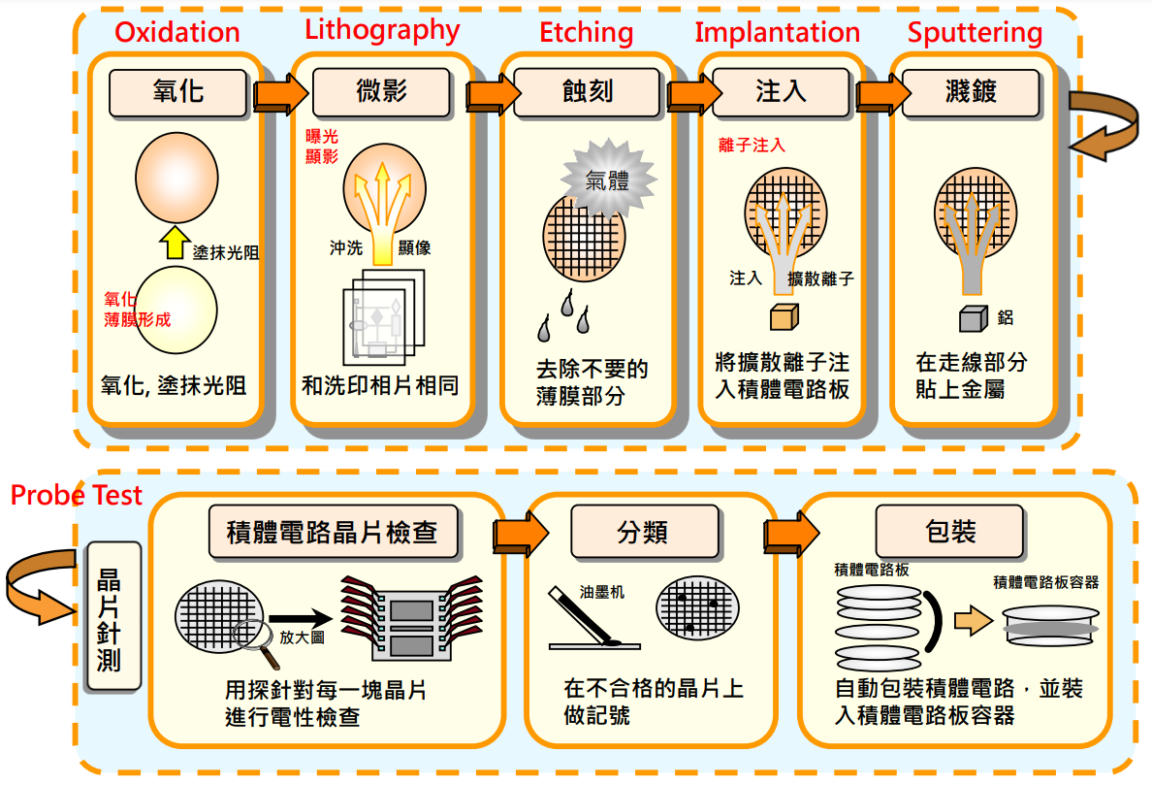
2.晶圓加工
半導體晶圓製程樂高解說
Discovery半導體生產線

Slide 9
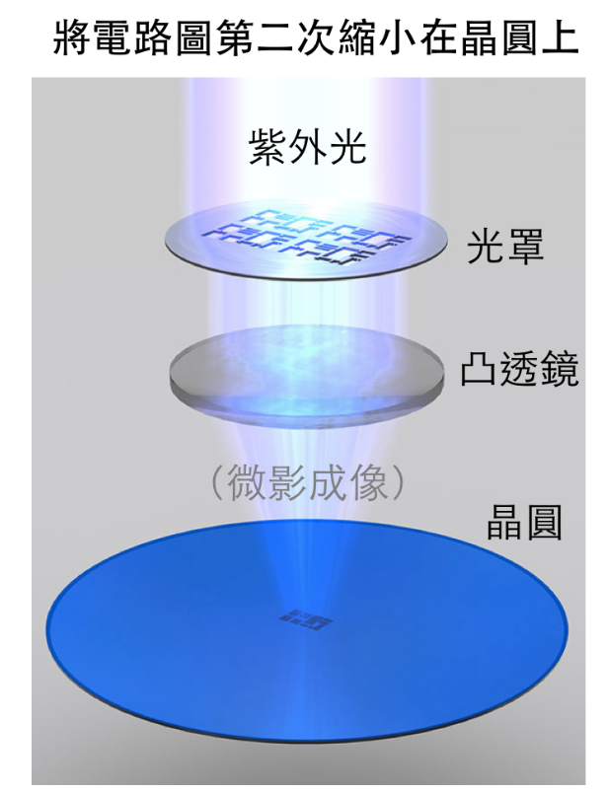
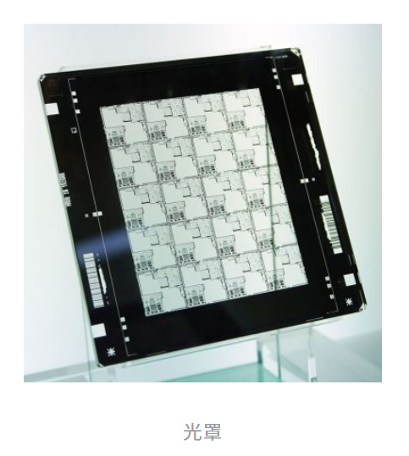
2-1曝光顯影
Notes:
晶圓上面會事先塗上一層光阻 （相片感光材料），透過紫外光的照射與凸透鏡聚光效果、會將光罩上的電路結構縮小並烙印在晶圓。

Slide 10
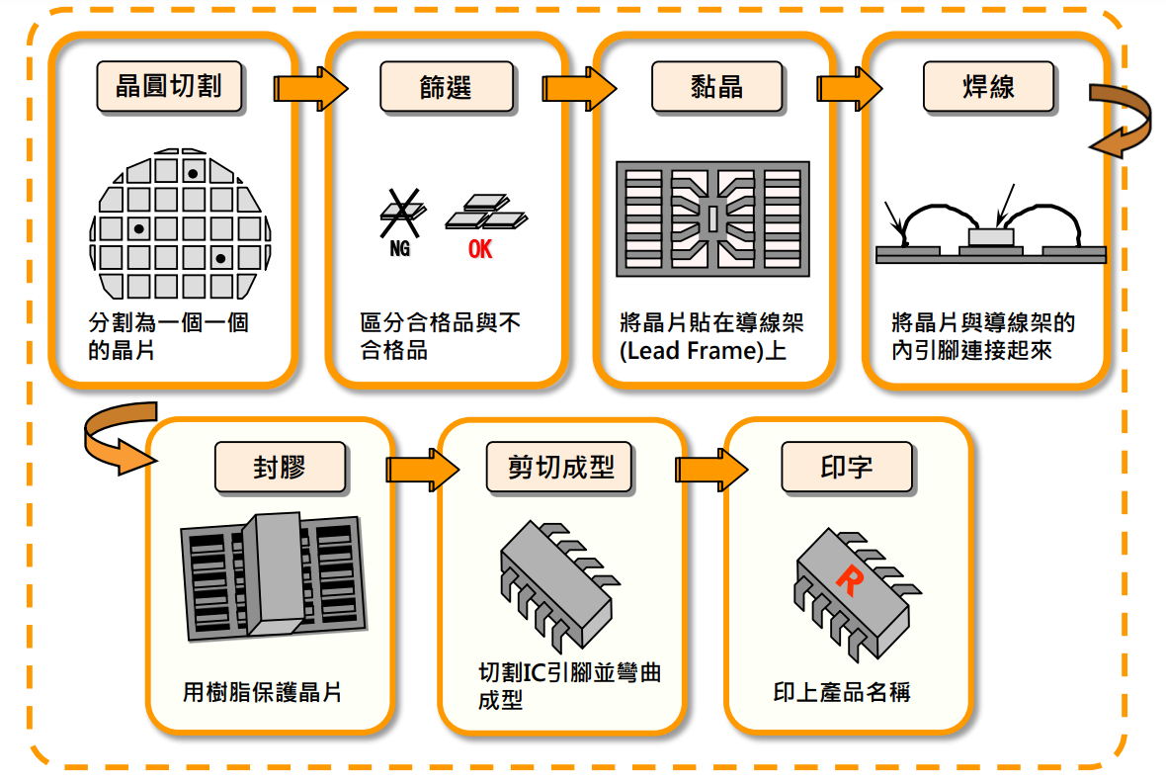
3.IC封裝
日月光中壢廠封裝製程：https://www.youtube.com/watch?v=6RBSIrMOZpA&t=76s

Slide 11
參考資料
東瑞電子-積體電路製作流程http://www.aeneas.com.tw/technical_articles/Documents/171001_%E7%A9%8D%E9%AB%94%E9%9B%BB%E8%B7%AF%E8%A3%BD%E4%BD%9C%E6%B5%81%E7%A8%8B_Webver.pdf
寫點科普-晶圓代工爭霸戰：半導體知識（前傳） https://kopu.chat/ic-terms/#lwptoc7
國立交通大學-電子/半導體材料簡介 https://www.youtube.com/watch?v=-SrzB7TVsTQ&t=223s&ab_channel=NYCUOCW
獨家直擊 封裝龍頭神秘生產線 https://www.youtube.com/watch?v=6RBSIrMOZpA&ab_channel=%E6%9D%B1%E6%A3%AE%E6%96%B0%E8%81%9ECH51
DC 生產線 半導體介紹 20140723 854 x 480 https://www.youtube.com/watch?v=ij_BS4Vx-oE&ab_channel=HSUALEX
【最高理科#1】半導體製程四天王來襲!!!樂高玩起來~ https://www.youtube.com/watch?v=1RfPMYZD2_Y&ab_channel=%E9%9D%9E%E4%B8%BB%E6%B5%81%E5%B7%A5%E7%A8%8B%E9%83%A8
第3類半導體不到1%半導體產值，為何大家卯足全力競爭？一文看懂各國布局、台廠突圍關鍵https://www.bnext.com.tw/article/67040/wide-bandage-semiconductor
第三代半導體懶人包》一文看懂車用、通訊、充電三方通吃的殺手級應用https://www.wealth.com.tw/articles/0da643cd-e880-4be9-ac09-6ec4fcc301ca

